Slide 1
Maak kennis met Velon en BRLO
Samen sterker! Voor een krachtige beroepsgroep lerarenopleiders
…………… 2022

Slide 2
Inhoud
..
…
LET OP!
Deze presentatie bevat sheets over de ontwikkelingen binnen de beroepsgroep, over de Velon organisatie, de ledenactiviteiten van Velon en BRLO registratie en prolongatie. Je kan deze sheets als basis gebruiken en zelf aanpassingen doorvoeren en/of sheets verwijderen.
De sheets met gele tekst geven een nieuw onderdeel van de presentatie aan. Deze sheets kan je verwijderen.

Slide 3
Lerarenopleiders

Slide 4
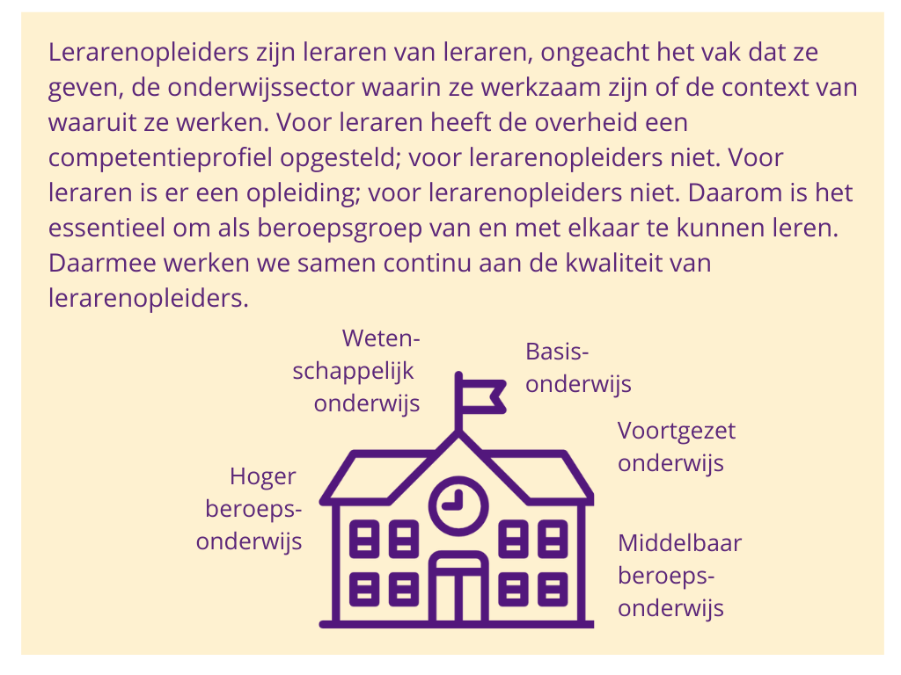
Lerarenopleiders

Slide 5
Relevante ontwikkelingen in/rondom het onderwijsveld
Samen Opleiden en Professionaliseren
Het streven van Min OC&W: alle leraren opleiden in partnerschappen
Heeft implicaties voor de professionalisering van bv. instituutsopleiders, schoolopleiders, werkplekbegeleiders die zich binnen partnerschappen bezighouden met het opleiden van leraren
In partnerschappen toenemende aandacht voor de ontwikkeling van leraren in de inductieperiode (begeleiding van startende leraren/docenten) en doorgaande professionalisering.

Slide 6
Relevante ontwikkelingen in/rondom het onderwijsveld
Bevoegdhedenstelsel
De voortdurende discussie geeft een nieuwe impuls aan het nadenken over de doelen en de inrichting van lerarenopleidingen en de mogelijkheden om studenten op te leiden voor nieuwe vakken en onderwijsvormen.
Dit kan op termijn invloed hebben op de inhoud en vorm van het professioneel functioneren van lerarenopleiders.

Slide 7
Relevante ontwikkelingen in/rondom het onderwijsveld
Flexibilisering van de lerarenopleidingen
Bestuursakkoord: flexibilisering van de lerarenopleidingen versterken
De ambitie is lerarenopleidingen aantrekkelijker te maken door meer flexibele leerroutes mogelijk te maken voor verschillende typen (aspirant) studenten, met name zijinstromers.
De projecten vanuit de bestuursakkoorden hebben invloed op de taken en professionele houding van lerarenopleiders op scholen en instituten

Slide 8
Relevante ontwikkelingen in/rondom het onderwijsveld
Kennisinfrastructuur voor het onderwijs
Er zijn plannen voor het versterken van de kennisinfrastructuur voor het onderwijs in Nederland. Hierbij wordt een expliciet beroep gedaan op de input van lerarenopleiders.

Slide 9
Over Velon
Velon wil een verbinder zijn voor alle lerarenopleiders in Nederland. Dit doen we door:
een platform voor ontmoeting van lerarenopleiders te bieden;
de professionalisering van de individuele professionals en de beroepsgroep als geheel te stimuleren;
de belangen van lerarenopleiders als te groep behartigen, waarbij de kwaliteit van de professie steeds vooropstaat.
“Velon is een vereniging van, voor en door lerarenopleiders.”

Slide 11
Leden en geregistreerden

Slide 12
Organisatie

Slide 13
Velon bestuur
Helma Oolbekkink-Marchand, voorzitter. Zij is lector van het lectoraat Naar een meervoudige Professionaliteit van Leraren bij de HAN in Nijmegen.
Anna van der Want, vicevoorzitter en penningmeester. Zij is lerarenopleider en coördinator onderzoek bij het Marnix Innovatie Centrum van de Marnix Academie te Utrecht.
Maaike Vervoort, algemeen lid. Zij is hoofddocent en onderzoeker bij de Academie voor Pedagogiek en Onderwijs van hogeschool Saxion in Enschede.
Karin Derksen, algemeen lid. Zij is Strategisch Adviseur Academische OpleidingsScholen bij Ons Middelbaar Onderwijs (OMO) in Tilburg.
Fadie Hanna, algemeen lid. Hij is lerarenopleider aan de Educatieve Master Primair Onderwijs in Rotterdam.
Martine van Rijswijk, algemeen lid. Zij is lerarenopleider en onderzoeker bij het Centrum voor Onderwijs en Leren, afdeling Educatie van de Faculteit Sociale Wetenschappen.
Karen Slot, algemeen lid. Zij is docent-onderzoeker bij de Hogeschool van Amsterdam bij de tweedegraadslerarenopleidingen.

Slide 14
Ledenraad
De ledenraad bestaat uit minstens vijftien Velon-leden die door de leden zijn verkozen.
Zij voeren hun taken vrijwillig uit.
De ledenraad komt minstens twee keer per jaar bijeen.
De ledenraad heeft formele taken, zoals het instemmen met de benoeming van bestuursleden en het goedkeuren van de begroting en de jaarrekening.
Daarnaast denkt de Ledenraad actief mee over het verenigingsbeleid en zorgt voor een goede verbinding tussen de leden en het Velon-bestuur.

Slide 15
START BELEID VELON

Slide 16
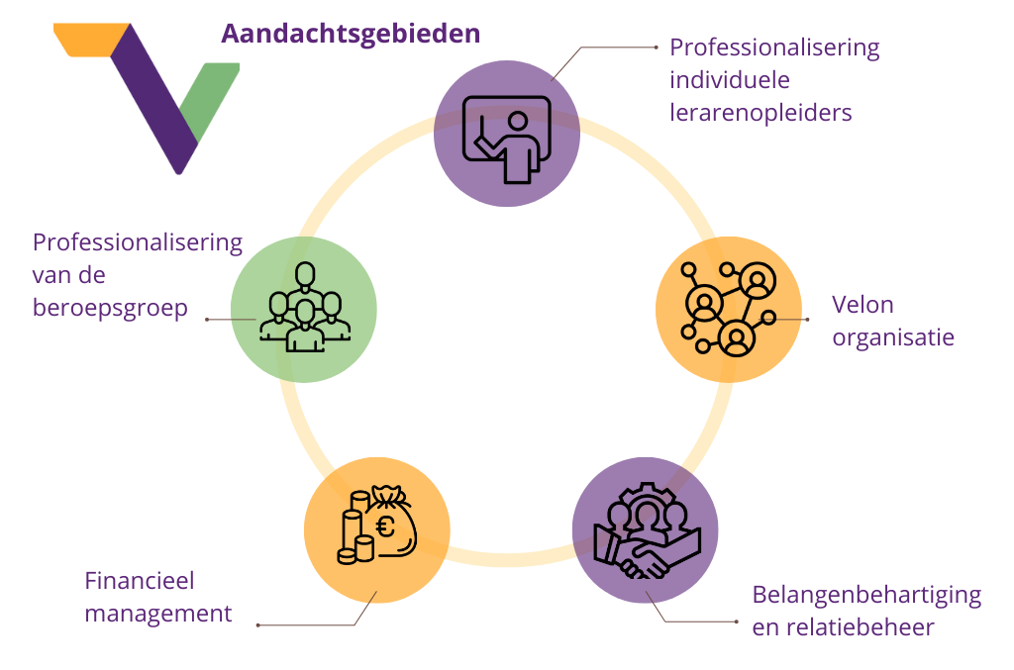

Slide 17
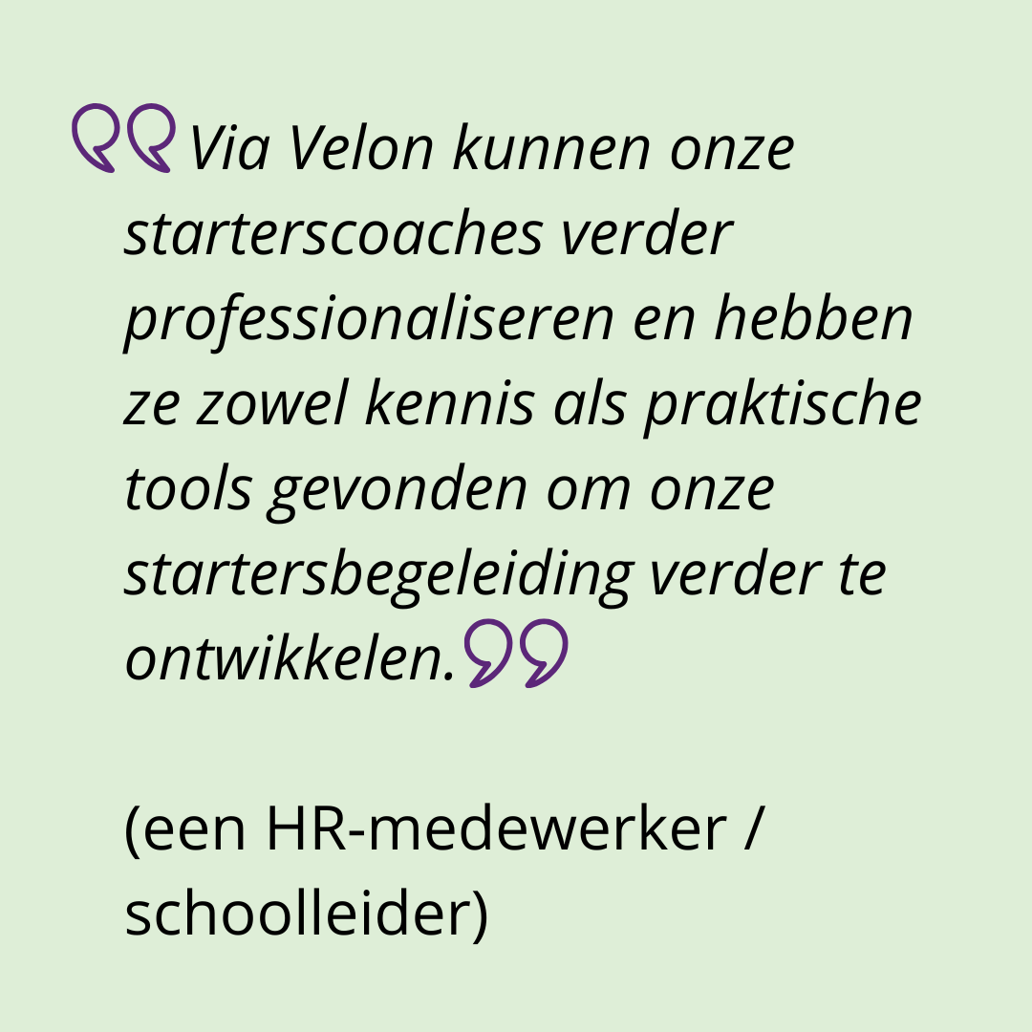
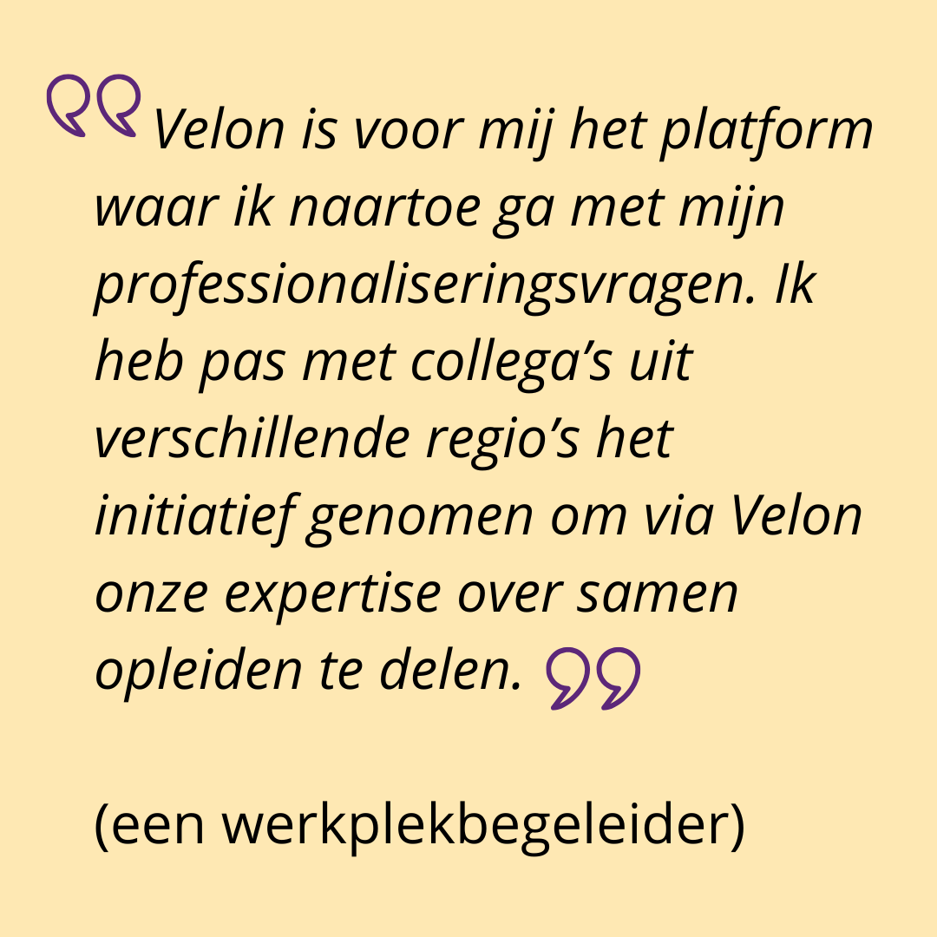
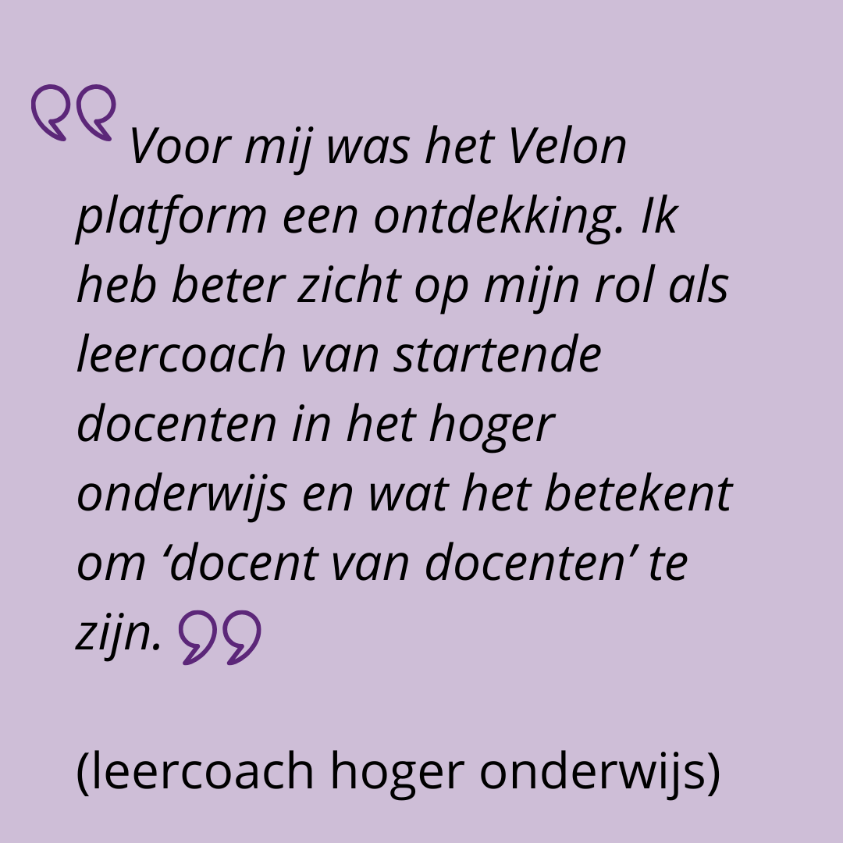
Ankerpunten in de beleidsontwikkeling
Relevant platform met erkenning voor diversiteit in de beroepsgroep
Lerarenopleiders bereiken die tot nu toe nog niet of weinig de weg naar Velon hebben gevonden.
Velon wil een relevant platform zijn voor onder andere kennisdeling, het vinden van (h)erkenning in de taakuitvoering en gezamenlijke professionalisering van, voor en door lerarenopleiders en leergemeenschappen.
Onderzoeken of we nieuwe professionaliseringsactiviteiten explicieter kunnen afstemmen op bepaalde doelgroepen
Vergroten van ons ledenbestand
Relevantie van het Velon-lidmaatschap duidelijk maken voor zowel potentiële leden als leidinggevenden

Slide 18
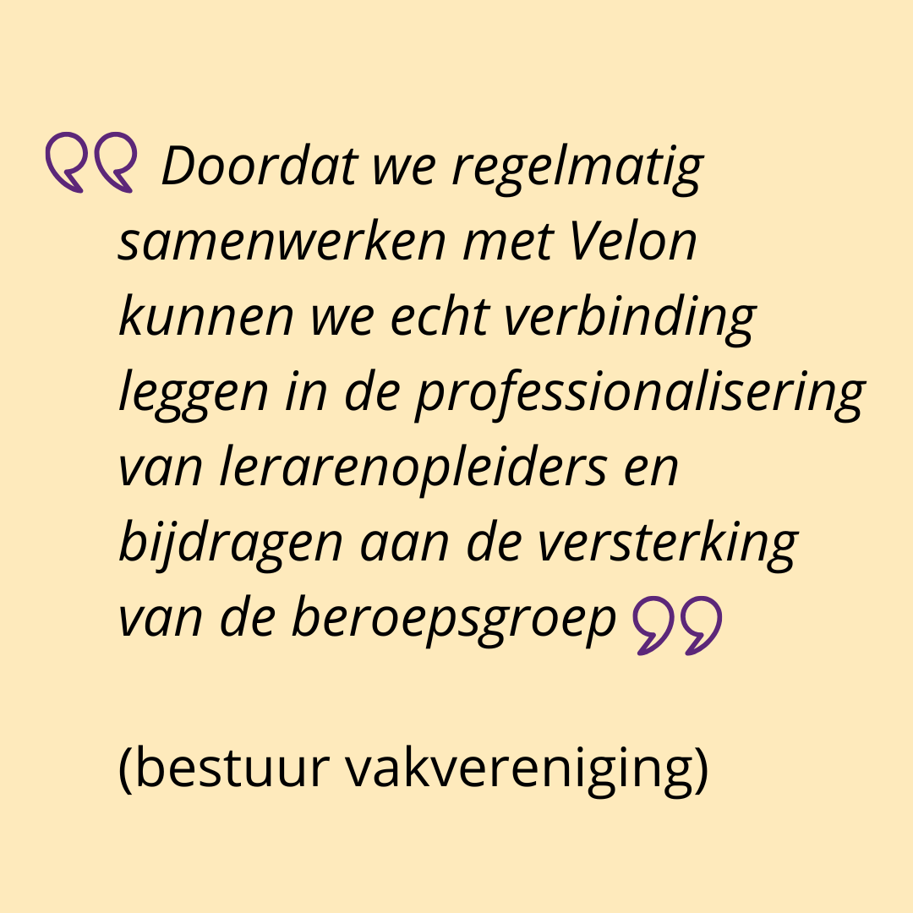
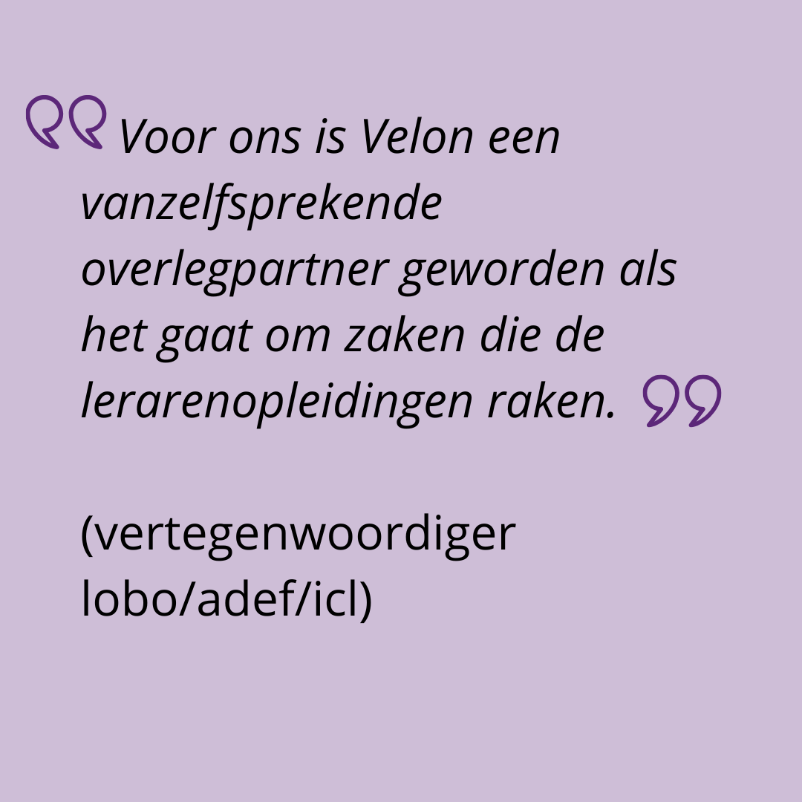
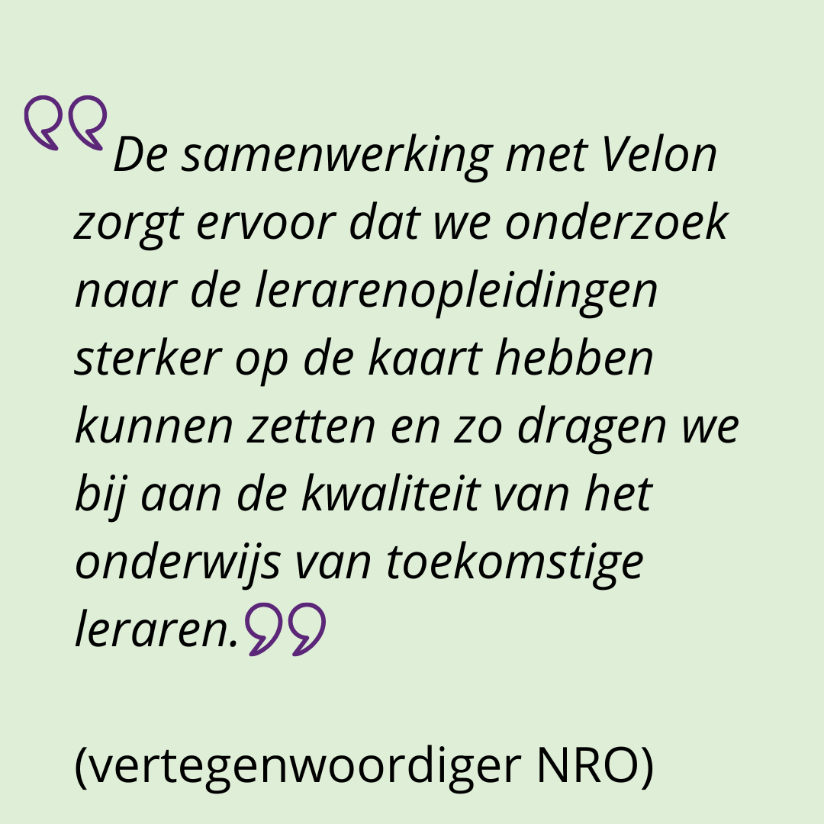
Ankerpunten in de beleidsontwikkeling
Velon als belangrijke netwerkpartner
Velon wil de stem van lerarenopleiders in alle relevante gremia laten horen
Actiever samenwerken met partners op nationaal niveau
Denk aan: ministerie van OC&W, ICL, ADEF en LOBO, regionale allianties en partnerschappen samen opleiden, platform Samen Opleiden & Professionaliseren, vakverenigingen, vakbonden
Samenwerken met internationale partners
Opbrengst: actieve steun, wederzijdse kennisdeling, vormen van actieve samenwerking of cross-overs, mogelijkheden om elkaars werk onder de aandacht te brengen.

Slide 19
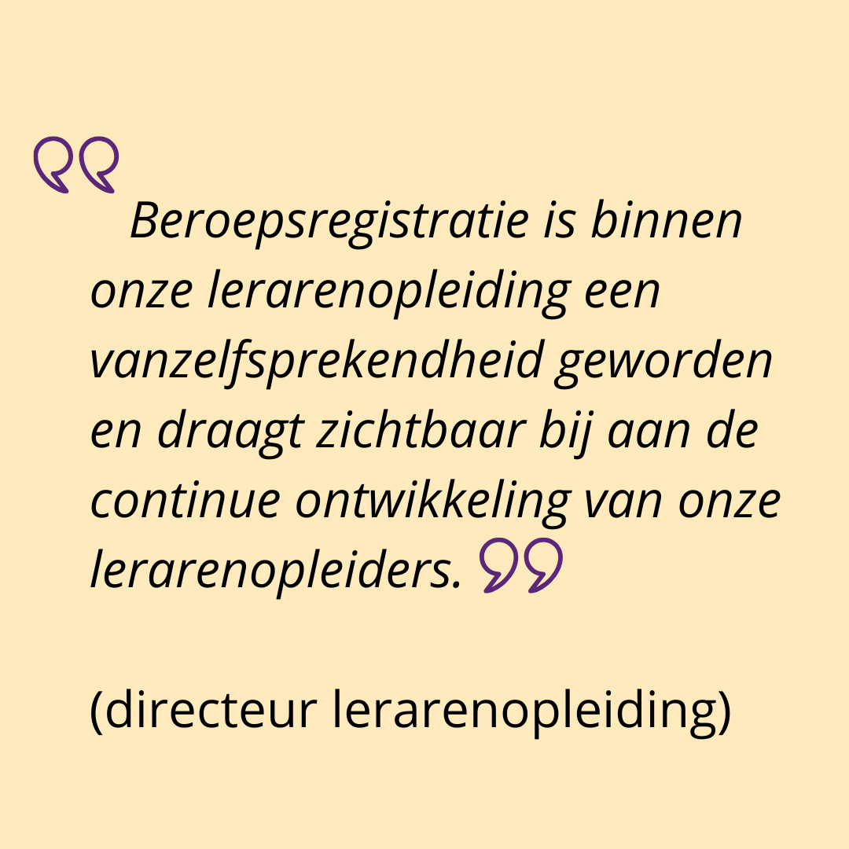
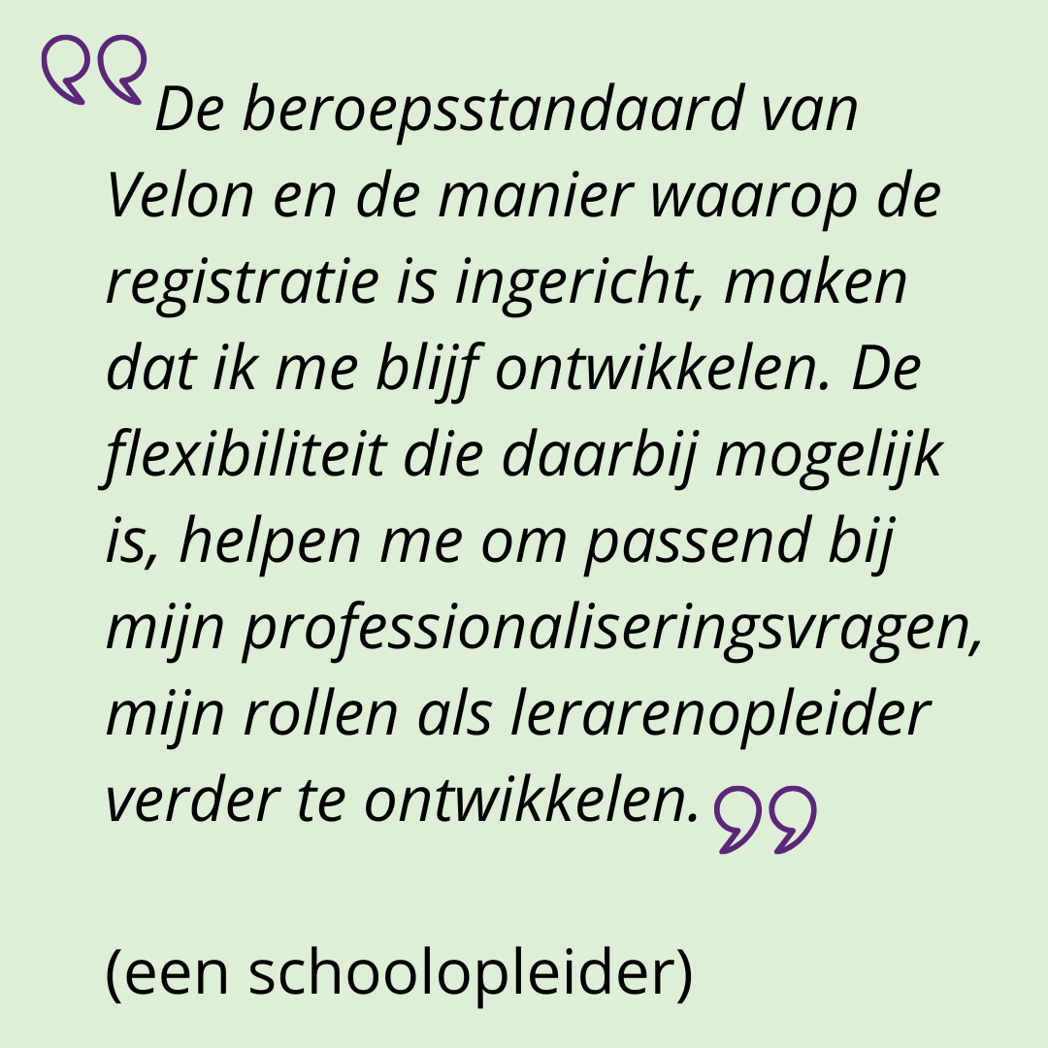
Ankerpunten in de beleidsontwikkeling
Up-to-date beroepsstandaard lerarenopleiders met brede zeggingskracht
Actualiseren en verstevigen van het krachtige beroepsbeeld van lerarenopleiders, zoals beschreven in de beroepsstandaard
Verhouding Velon en BRLO herzien
Discussie over de ‘grenzen’ aan het lerarenopleidersberoep
Betere inbedding van BRLO in het HRD-beleid van lerarenopleidingen / partnerschappen
Kwaliteitsborging van BRLO

Slide 20
Ankerpunten in de beleidsontwikkeling
Sterke professionele organisatie met een gezonde financiële basis
Streven naar bureau als duurzame organisatie
Uitvoeren kosten-baten analyse van huidige activiteiten
Ledenwerving
Verkennen van mogelijkheden voor vaste en flexibele geldstromen

Slide 21
START ACTIVITEITEN VELON

Slide 22
Website
Platform van, voor en door lerarenopleiders
Blogs, nieuws, onderzoeken en artikelen
Evenementen agenda
Lerarenopleiders online verbinden
Content delen van partners

Slide 23
Tijdschrift voor Lerarenopleiders
Het Tijdschrift voor Lerarenopleiders is een gezamenlijke uitgave van Velon en VELOV.
Het verschijnt vier keer per jaar, waarbij de vierde editie steeds een themanummer is.
In het tijdschrift delen lerarenopleiders onderzoeksresultaten, praktijkervaringen, ideeën en opinies.
“Het Tijdschrift voor Lerarenopleiders is onmisbaar voor elke lerarenopleider die bij wil blijven!”

Slide 24
Congres
Het tweedaagse Velon congres wordt ieder jaar in het voorjaar (februari/maart) gehouden.
Het is de belangrijkste en grootste ontmoetingsplek voor ieder die betrokken is bij het opleiden en/of de professionele ontwikkeling van leraren.
Lerarenopleiders uit universiteiten, hogescholen en Partnerschappen Samen Opleiden & Professionaliseren (SO&P) treffen elkaar
Zo’n 600 à 700 collega’s uit het hele land nemen deel aan een gevarieerd programma met boeiende presentaties en workshops.
“Het Velon congres is de ontmoetingsplek voor lerarenopleiders!”

Slide 25
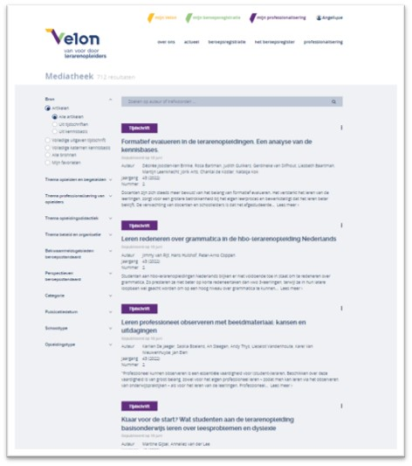
Mediatheek
In de online mediatheek is veel interessante content te vinden. Uiteraard is het Tijdschrift voor Lerarenopleiders hier ook te vinden. Daarnaast zijn er andere artikelen en publicaties beschikbaar. Zoeken kan op verschillende manieren. Denk aan:
Kennisbasis
Thema’s en categorieën
Schooltypen en opleidingstypen
Perspectieven en bekwaamheidsgebieden beroepsstandaard
Et cetera.

Slide 26
Studiedag
Elk jaar wordt de Velon studiedag gehouden. Voor (beginnende) lerarenopleiders uit universiteiten, hogescholen en opleidingsscholen is het een belangrijke ontmoetingsplek.
Collega’s wisselen ervaringen uit, bijvoorbeeld naar aanleiding van de presentaties die de themagroepen van Velon verzorgen.
Men kan aan de slag in diverse workshops. Het gevarieerde programma en de collegiale contacten staan borg voor een inspirerende dag!

Slide 27
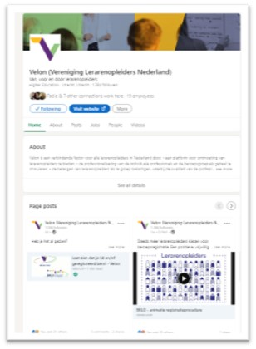
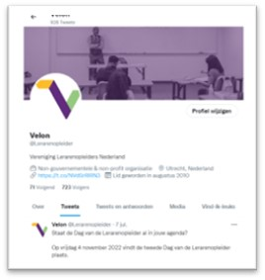
Social Media
Velon is ook actief op social media.
Alle online updates van Velon zijn te volgen via:
LinkedIn https://www.linkedin.com/company/vereniging-voor-lerarenopleiders/
Twitter https://twitter.com/Lerarenopleider/

Slide 28
Downloads Velon
Op de website van Velon staan verschillende downloads: https://velon.nl/over-ons/downloads/
Bijvoorbeeld het jaarverslag, het beleidsplan en de begroting
Ook de statuten en het huishoudelijk reglement zijn online beschikbaar

Slide 29
START BRLO PRESENTATIE

Slide 31
BRLO: Beroepsregister Lerarenopleiders
Een lerarenopleider leidt (aanstaande) leraren op, begeleidt ze en inspireert ze
Doel van Velon is deze beroepsbekwaamheid zichtbaar te maken in het beroepsregister lerarenopleiders (BRLO)
Tussen 2016-2019 is het BRLO systeem herzien
Een lerarenopleider die zich registreert laat aan de hand van de beroepsstandaard zien wat hij/zij doet en hoe hij/zij zich daarin blijvend ontwikkelt
Na 4 jaar doorloopt de geregistreerde lerarenopleider een prolongatietraject

Slide 32
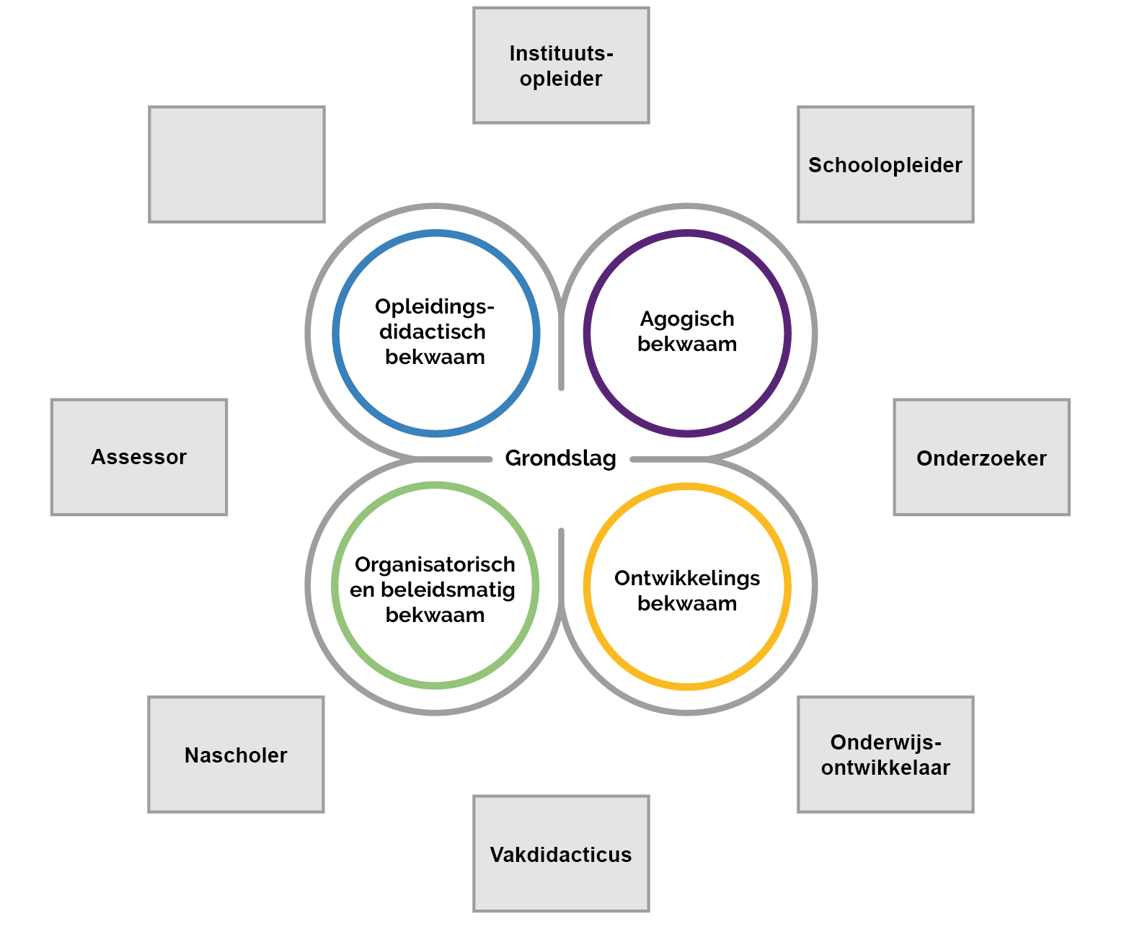

Slide 33
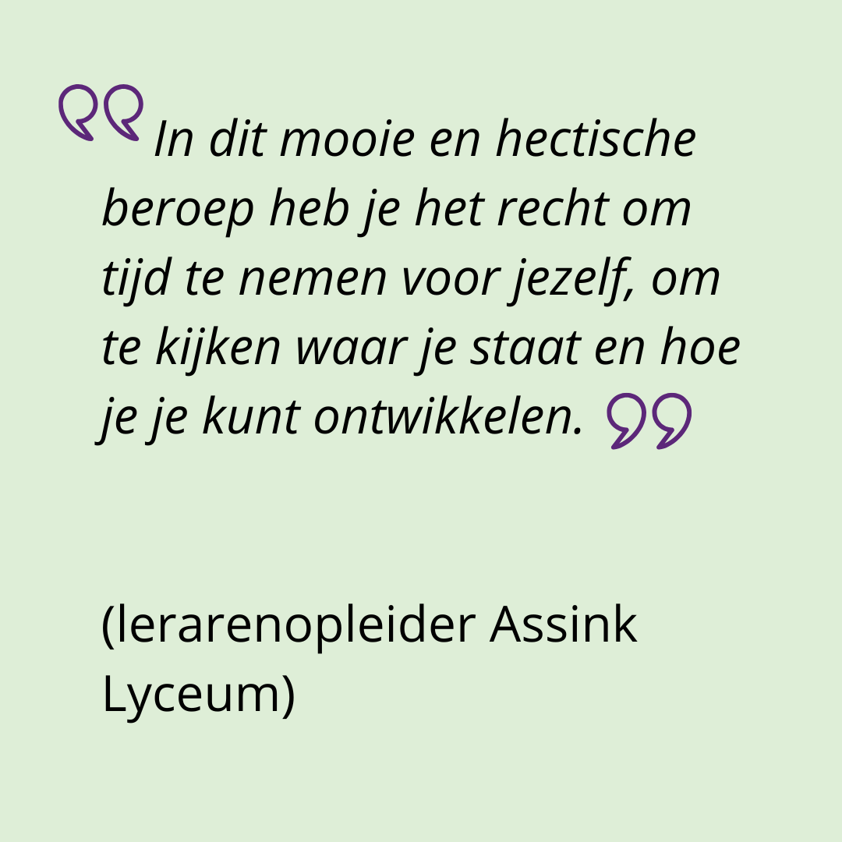
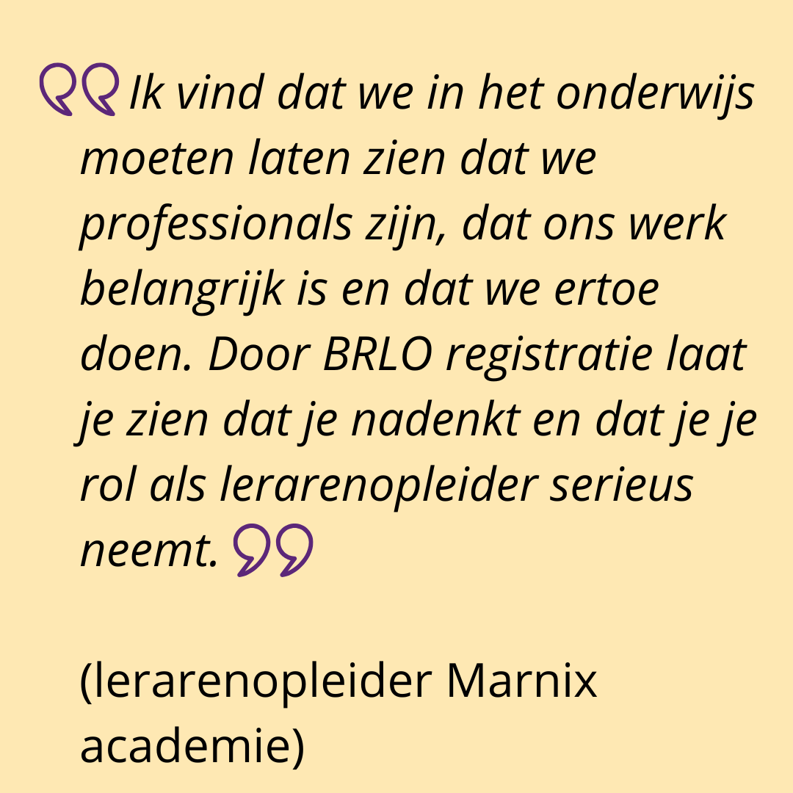
BRLO: Over het register
BRLO is een register geïnitieerd en ontwikkeld door de beroepsgroep zelf.
BRLO wordt gedragen door de lerarenopleiders, opleidingsinstituten, opleidingsscholen en vertegenwoordigende organisaties.
BRLO wordt georganiseerd door Velon.
Ruim 1.560 geregistreerden.

Slide 34
BRLO: Wie kan zich registreren?
Lerarenopleiders die zich structureel bezig houden met het opleiden en begeleiden van (aanstaande) leraren kunnen zich registreren voor het Beroepsregister Lerarenopleiders. Daarbij moeten ze aan de volgende registratiecriteria voldoen:
Je werkt aantoonbaar als lerarenopleider en kunt een onderwijsbewijs overleggen.
Je hebt een visie op het beroep van lerarenopleider in relatie tot de grondslag.
Je hebt voldoende relevante werkervaring om te kunnen reflecteren op de indicatoren in de beroepsstandaard.
Je bent bereid om je als lerarenopleider verder te ontwikkelen aan de hand van persoonlijke professionaliseringsbehoeften.
Daarnaast werk je al minimaal 2 jaar aaneensluitend als school- of lerarenopleider, heb je 1 tot 3 jaar ervaring, en besteed je hier minimaal 100 uur per jaar aan.

Slide 35
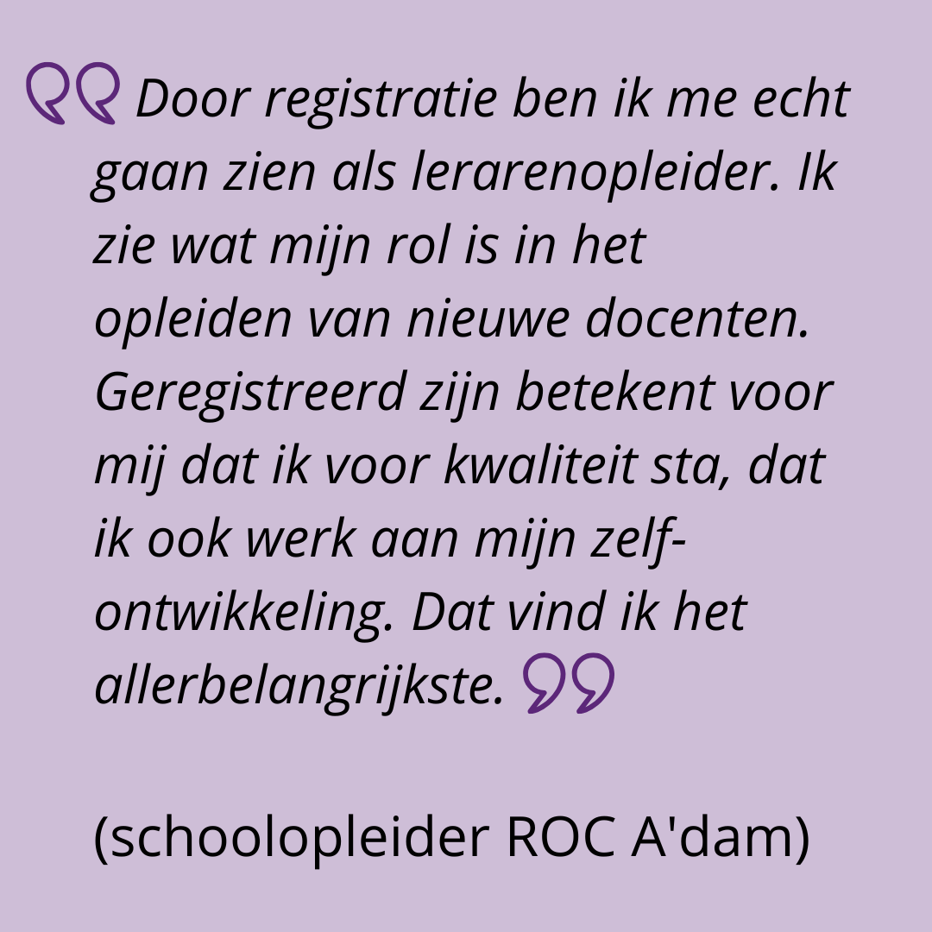
BRLO: Registratie (1)
Deskundigheid als lerarenopleider relateren aan de beroepsstandaard
Tijdens het registratietraject ga je aan de slag met de valideringsvragen:
A1. In welke context en met welke taken, gekoppeld aan de vier bekwaamheidsgebieden, ben je werkzaam als lerarenopleider?
A2. Hoe positioneer je je eigen handelen op de bekwaamheidsgebieden?
B. Hoe onderscheidt jouw rol als lerarenopleider zich van die van leraar?
C1. Hoe en bij wie zorg je voor feedback op je eigen functioneren en hoe draagt dit bij aan jouw kwaliteit als lerarenopleider?
C2. Welke conclusies trek je over je eigen handelen als lerarenopleider en hoe reflecteer je daarop?
D. Welke ambities en ontwikkelthema’s, gerelateerd aan je opleiderschap, stel je jezelf de komende vier jaren?

Slide 36
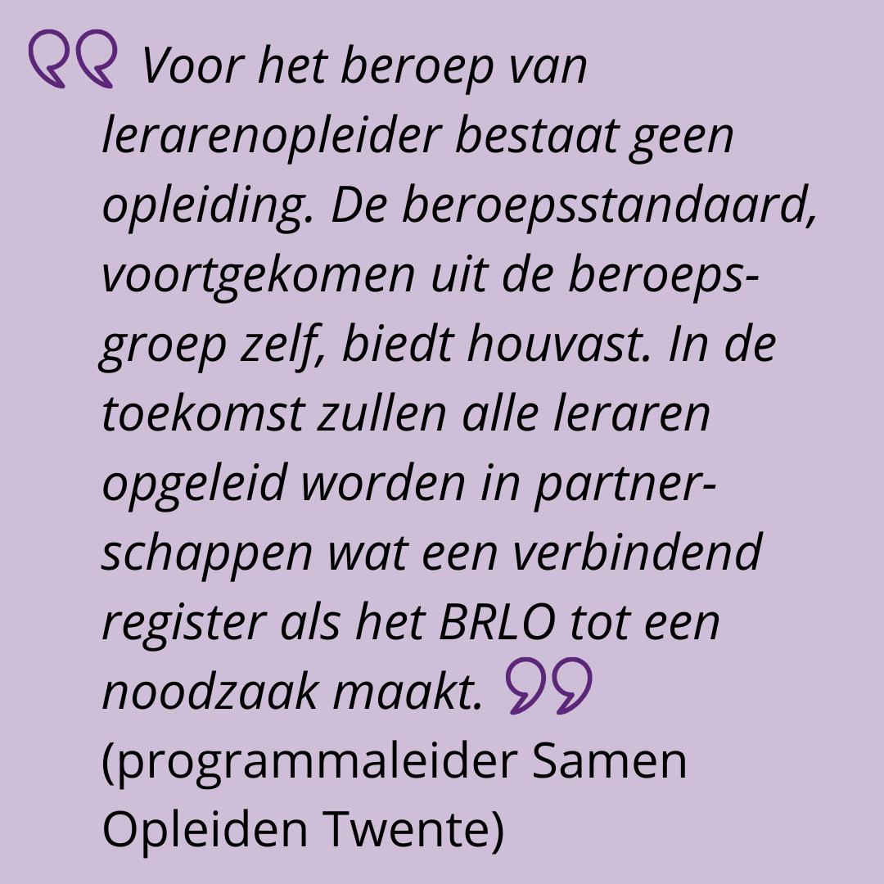
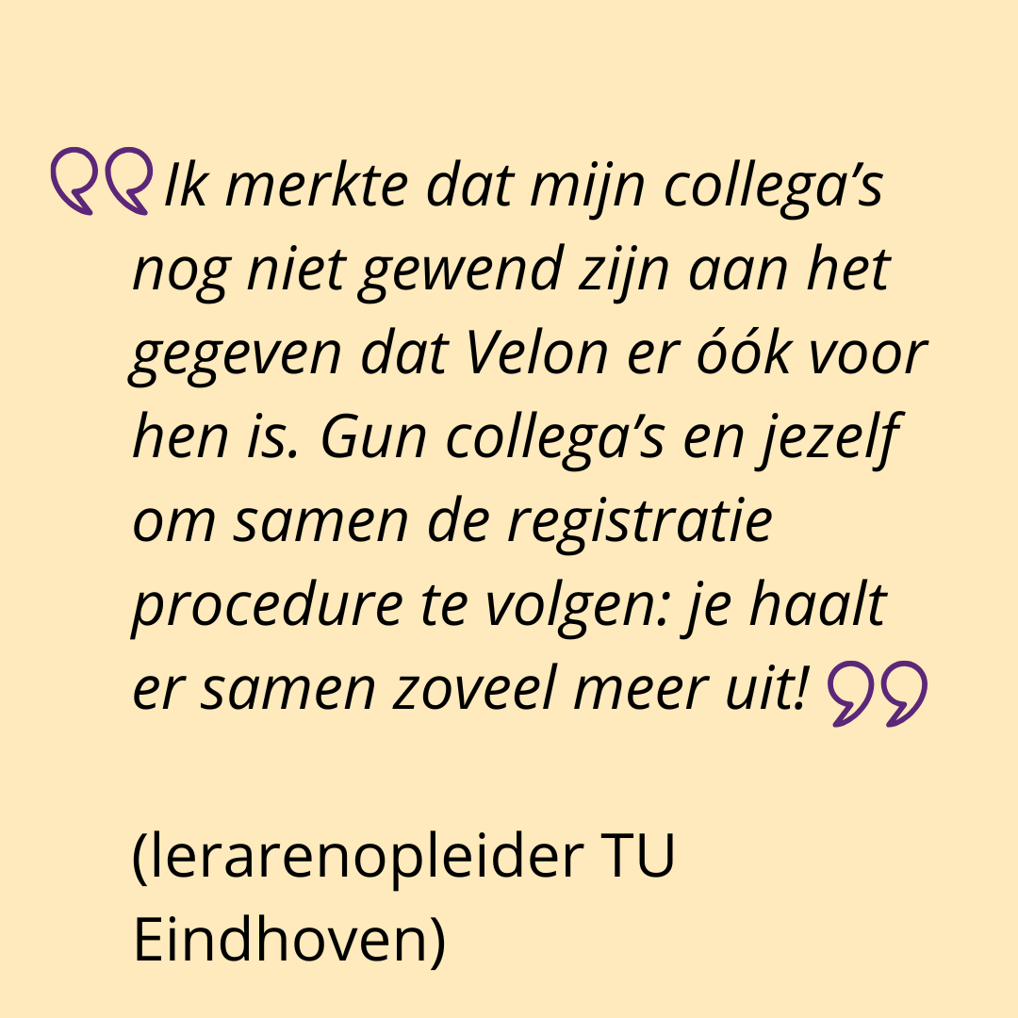
BRLO: Registratie (2)
Indienen van een registratieaanvraag
Beoordeling door erkende, onafhankelijke beoordelaars
Begeleiding trajectbegeleiders
Registratieroute:
Individueel en zelfstandig deelnemen
Individueel deelnemen aan een gezamenlijk traject
Zelf een registratietraject organiseren

Slide 37
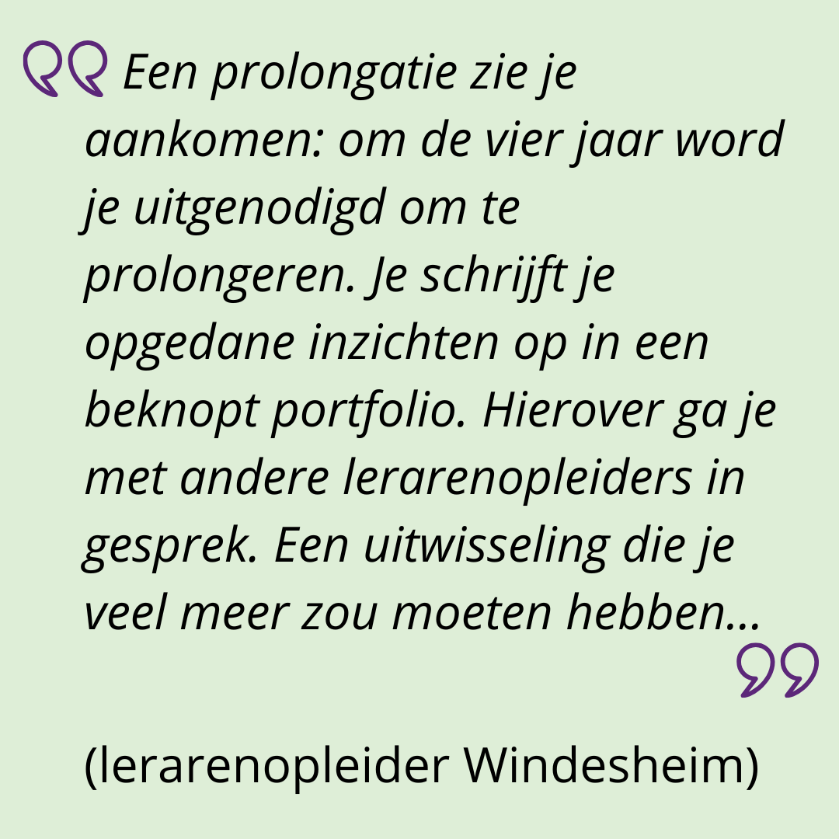
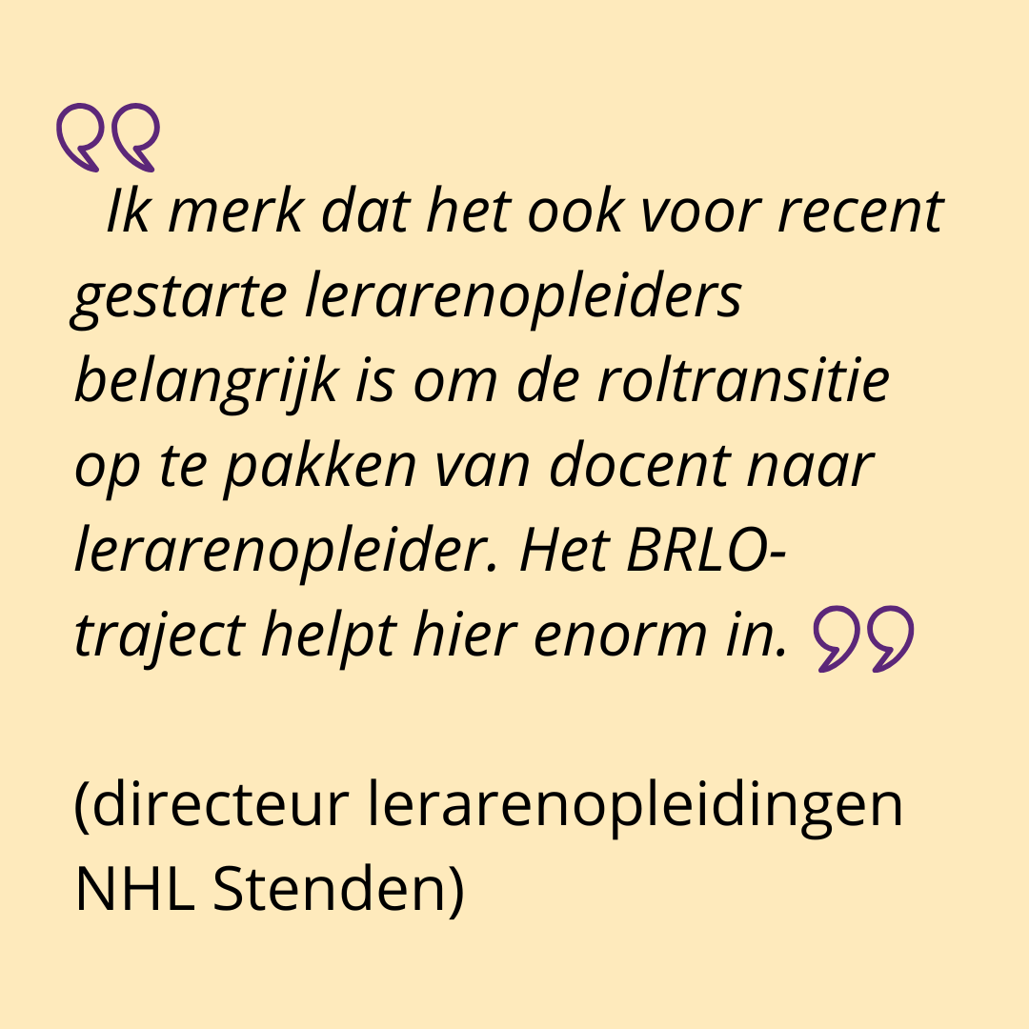
BRLO: Prolongatie
Na vier jaar uitnodiging voor prolongatie
De ontwikkeling in je beroep is een belangrijke voorwaarde voor prolongatie. Je toont aan dat je je gericht hebt geprofessionaliseerd.
PR moment op basis van professionele biografie, met 2 of 3 andere kandidaten en onder begeleiding van een lid van de Prolongatiecommissie.

Slide 38
BRLO: Kwaliteit
Beoordelaars
Trajectbegeleiders
Registercommissie
Erkenningscommissie
Kwaliteitsmonitor

